Slide 1
Тампонада сердца
Др. Эльчин Теймуров
1-я Кафедра Хирургических Болезней

Slide 2
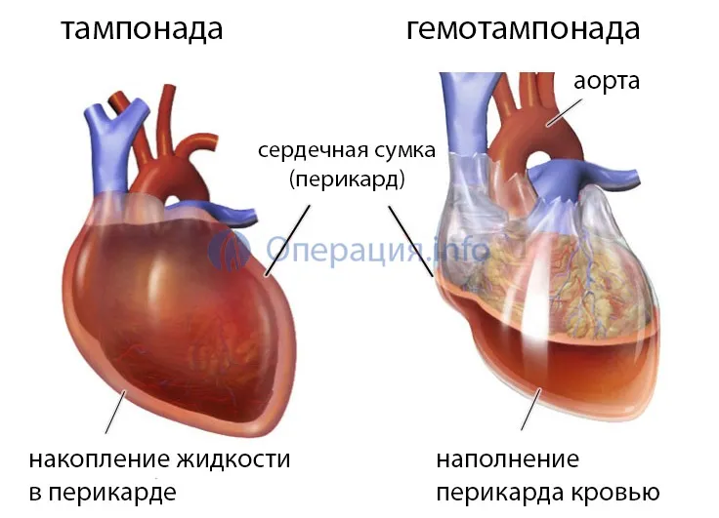
Что это?
Тампонада сердца – один из синдромов сдавления перикарада, при котором возникает жизнеугрожающее скопление жидкости между листками перикарда с развитием компрессии полостей сердца и нарушением насосной функцией сердца.
«ТАМПОНАДА = жидкость в перикарде + дисфункция сердца»
Жизнеугрожающее состояние, требующее неотложного вмешательства.
Обычно сопровождается шоком и расширением вен шеи.

Slide 3
Эпидемиология
Тампонада сердца при идиопатичном перикардите встречается в 14%,
расслоении аорты в 19%,
опухолевом, туберкулезном и гнойном перикардите в 61%.
При травмах левой половины грудной клетки холодным оружием в 11,7%,
тупых травмах 14,6%,
огнестрельных рана в 41,2% случаев.

Slide 4
Классификация
Острая тампонада
Подострая
Локальная
Тампонада с низким давлением
Возникает в короткие сроки после травмы, разрыва аорты или же инвазивных вмешательств.
Приводит к кардиогенному шоку, необходимо неотложное вмешательство.
Возникает в течение нескольких дней или недель.
Встречается при неопластическом, уремическом и идиопатическом перикардитах.
Развивается у больных с гиповолемией. Давление в перикарде 6-12 мм рт. ст.
Однако из-за слабого венозного возврата правый желудочек не может наполниться во время диастолы.
Сопровождается ограниченным накопление жидкости (гематомы) и частичным нарушением функций сердца

Slide 5
Этиология
Инфекционный
Новообразования
Метаболические нарушения
Травмы
Патологии сердца
Ятрогения
Лекарственный
Аутоиммунный

Slide 6
Патогенез
Гидроперикард
↑ Давления в перикарде
Компрессионная тампонада
Дисфункция сердца
Сердечная недостаточность
Накопление жидкости между листками перикарда, повышение давления внутри перикарда вызывает компрессионную тампонаду. Сдавление нарушает насосную функцию сердца – замедление расширения и кровенаполнения желудочков и предсердий в диастолу, в результате возникает сердечная недостаточность.

Slide 7
Острая тампонада сердца
Наполнение жидкости в перикард происходит в короткие сроки (секунды, минуты) и при неоказании помощи приводит к летальному исходу.
В этом случае возникают признаки обструктивного шока:
  одышка,
  расширение вен лица и шеи,
  ослабление или отсутсвие сердечного тона,
  артериальная гипотензия,
  снижение пульсового давления,
  тахикардия, периферический цианоз и олигоурия.
При своевременной декомпрессии функция сердца восстанавливается.

Slide 8
Подострая тампонада
Жидкость накапливается постепенно, в течение дней или недель.
Начало бессимптомное, но при увеличении объема жидкости и компрессии полостей сердца возникают следующие клиническая картина:
  одышка,
  дискомфорт в грудной клетке,
  периферический отек,
  слабость,
  артериальная гипотензия,
  снижение пульсового давления и др.

Slide 9
Локальная томпанада
Возникает после травм и вмешательств
Жидкость собирается в определённом месте с последующей локальной гипертензией
Локально накопившаяся жидкость (чаще гематома) сдавливает 1 или 2 камеры сердца
Декомпрессия восстанавливает функцию сердца.

Slide 10
Клиническая картина
Острая тампонада
Подстрая тампонада
В анамнезе травма или вмешательство
Клинически отмечается шок:
  одышка
  нарушение сознания
  холодная кожа
  тахикардия
  артериальная гипотензия
  снижение диуреза
и компрессия перикарда
  расширение яремных вен
  отсутствие тонов сердца
  парадоксальный пульс
В анамнезе основное заболевание с характерными жалобами:
  инфекции
  Новообразования
  Уремия
  перикардиты и др.
Клинически:
  боль в грудной клетке
  нарушение сознания
  одышка и тахипноэ
  артериальная гипотензия
  тахикардия
  периферический отек
  расширение яремных вен
  парадоксальный пульс

Slide 11
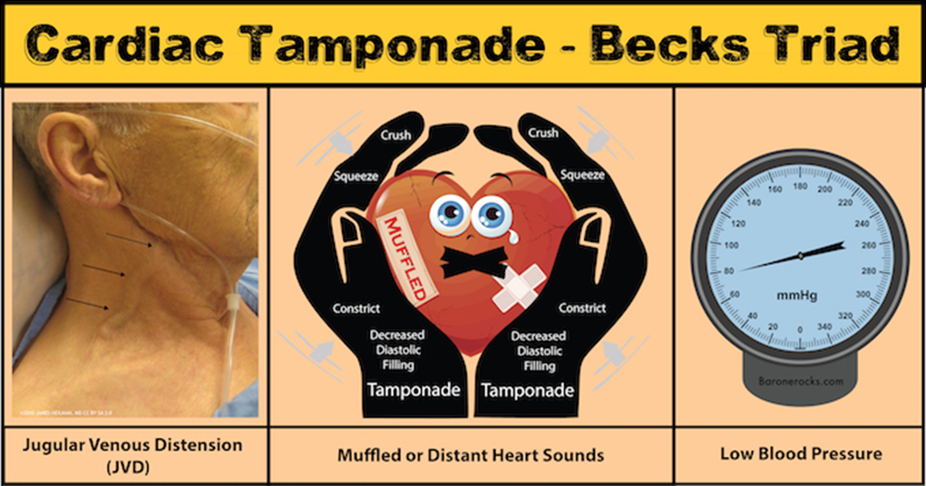
Клиническая картина
Триада Бэка
  гипотензия,
  расширение яремных вен,
  отсутствие сердечного тона
Триада может отсутствовать или трудно диагностироваться.
Расширение яремных вен может отсутствовать при гиповолемии.
Парадоксальный пульс (при дыхании снижение артериального давление ниже 10 мм рт.ст.) самый частый (до 80%) клинический симптом.

Slide 12
Инструментальная диагностика
ЭхоКГ
Жидкость в полости перикарда
Коллапс камер сердца
Изменение объема и тока крови при дыхании
Рентгенограмма грудной клетки
Расширенные границы сердца
Нечувствительный и неспецифический метод
При острой тампонаде сердца необходимо минимум 200 мл жидкости для выявления расширения границ сердца и кардиомегалии..
ЭКГ
Синусовая тахикардия
Низкий вольтаж
КТ и МРТ
При гипотензии и одышки, что характерно для ТЭЛА, возможно обнаружение жидкости в перикарде на КТ
При подострой тампонаде сердца использование КТ возможно для оценки проведения чрескожного или традиционного дренирования экссудата из перикарда.
Использование МРТ в послеоперационном периоде у гемодинамически стабильных больных может выявить местную тампонаду сердца.
Торакоскопия
При подострой тампонаде сердца торакоскопия используется для открытия окна в перикарде, а не в качестве обследования.
Биопсия
Используется как метод выявления причины тампонады
Катетеризация сердца
По спец.показаниям

Slide 13
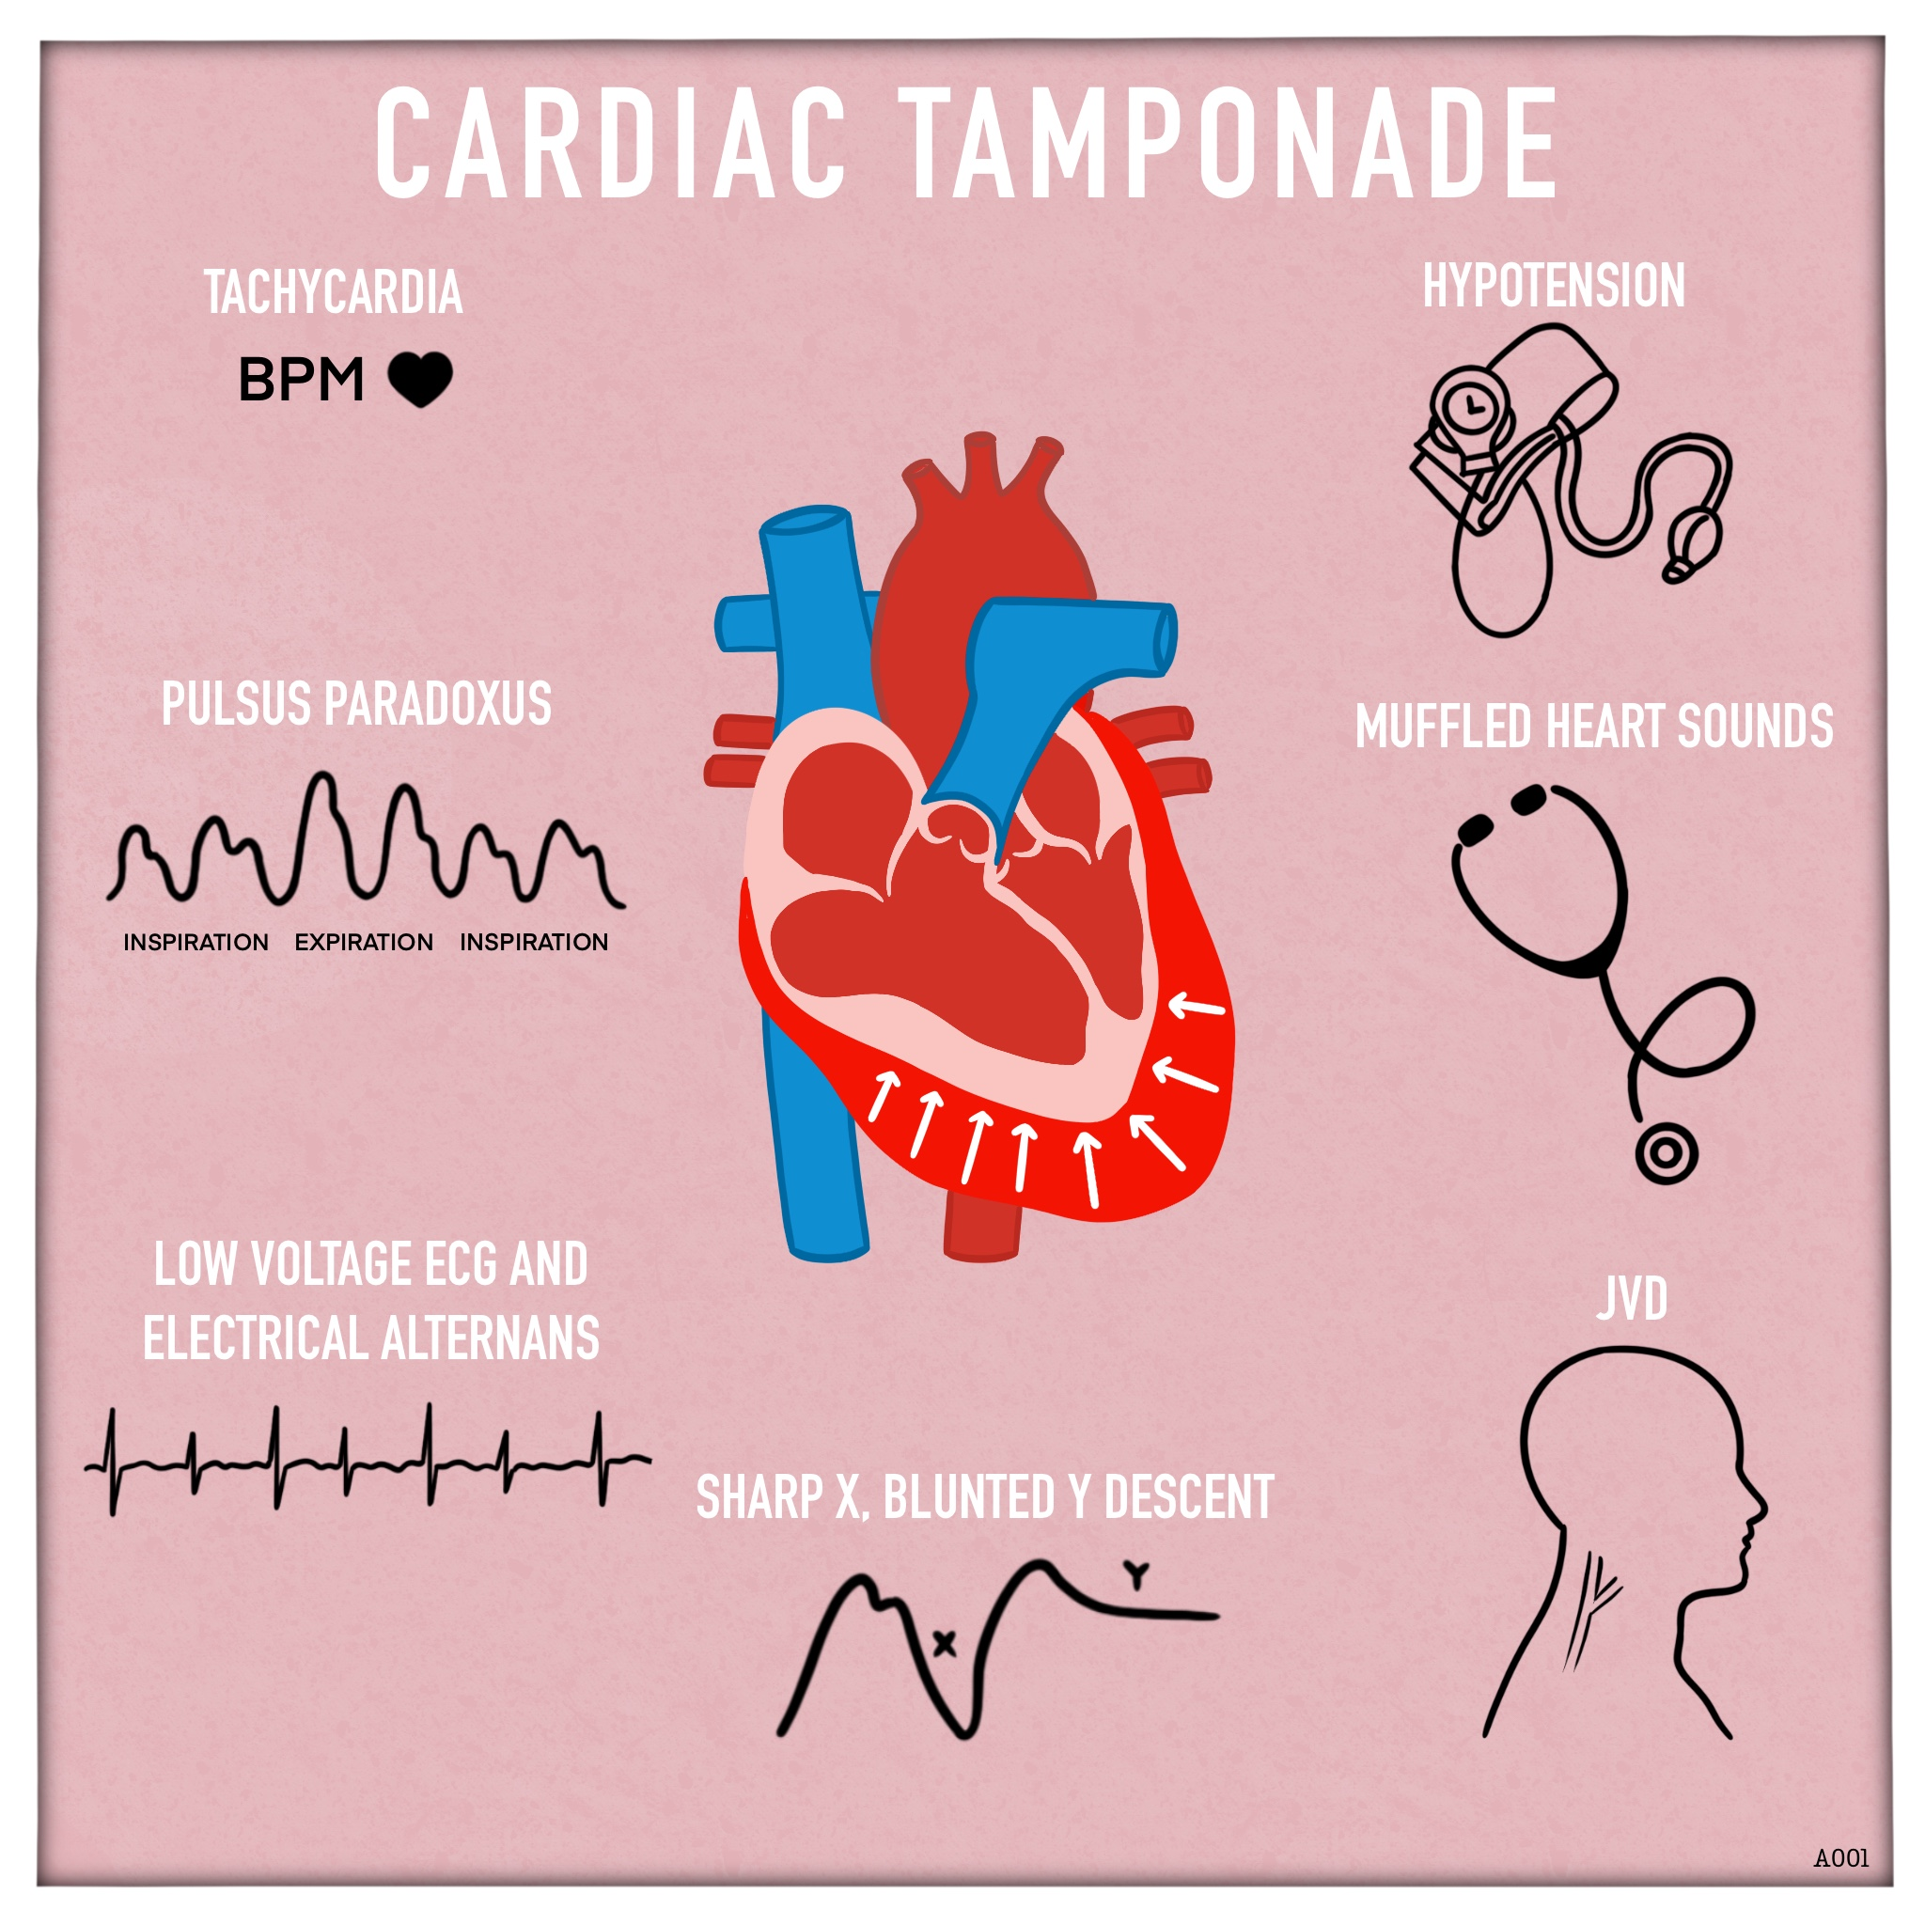
Как заподозрить? Как диагностировать?
Шок
Травма
Сердечная недостаточность
Боль в груди
Одышка
Ослабление
Отсутствие сердечных тонов
Отек конечностей
Расширение яремных вен
Парадоксальный пульс
Визуализировано диффузное или местное наличие выпота в перикарде
Наличие дисфункции сердца – одышка, тахикардия, шок, гипотензия, отёки, набухание вен шеи, парадоксальный пульс…
Улучшение после декомпрессии перикарда

Slide 14
Как подтвердить диагноз
Дисфункция сердца + выпот в перикарде, то данное состояние воспринимается как тампонада сердца и необходима экстренная декомпрессия.
Если после эвакуации жидкости отмечается нормализация сердечной деятельности, то тампонада подтверждается.
Если после эвакуации жидкости не отмечается нормализация, то необходим дальнейший поиск причины.
Если у больного имеется жидкость в перикарде, но нет сердечной дисфункции, это не считается тампонадой.

Slide 15
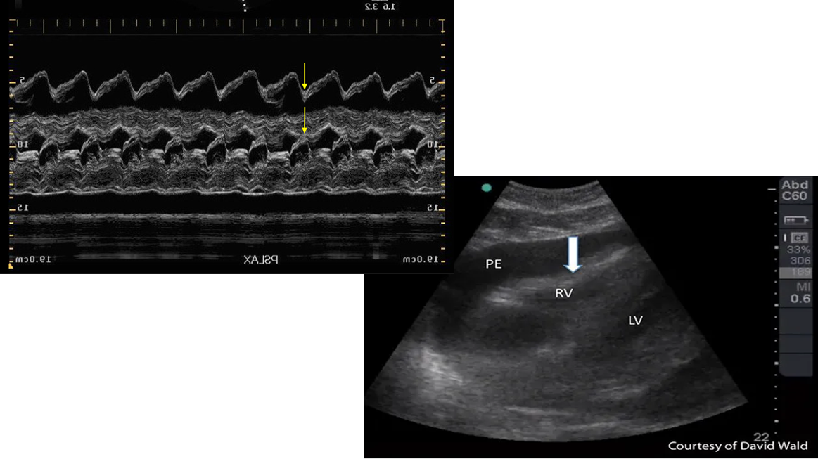
Как поставить диагноз?
Причина тампонады выявляется клиническими, инструментальными, функциональными и иными методами исследования.
При отсутствии какого-либо из диагностических критериев позволяет опровергнуть диагноз тампонады:
  отсутствие гидроперикарда,
  отсутствие дисфункции сердца,
  восстановление функции сердца после эвакуации жидкости.

Slide 16
Осложнения
Отек легких
Сердечная недостаточность
Кардиогенный шок
Летальный исход.

Slide 17
Дифференциальная диагностика
Расслоение аорты
Отсутствует расширение яремных вен, парадоксальный пульс, экссудат
Острый инфаркт миокарда
Наличие специфических ЭКГ изменений
ТЭЛА
На ЭхоКГ отсутствует выпот в перикарде
Констриктивный перикардит
Специфические ЭхоКг изменения
Цирроз печени
Желтуха + изменения печеночных проб
Сердечная недостаточность
Специфические ЭхоКг изменения

Slide 18
Лечение
Хирургическое
Чрескожное
Медикаментозное
открытое
торокоскопическое
Пункция
катетеризация
диуретики, колхицин, противовоспалительные
Чрескожное дренирование и перикардиоцентез рекомендуется выполнять под УЗ-наблюдением. Данный метод быстрый, эффективный, дешевый, однако требует опыта.
Хирургическое дренирование открытым или торокоскопическим методом имеет свои преимущества, например, взятие биопсионного материала перикарда и при необходимости выполнение перикардэктомии (стриппинг).
Если жидкость снова скопилась в полости перикарда после катетеризации, если экссудат локализован, есть особая потребность в материале для биопсии или у пациента коагулопатия, то предпочтительнее хирургическое вмешательство.
Однако традиционное дренирование требует общей анестезии, которая углубляет нарушение гемодинамики. Поэтому перед хирургическим дренированием следует провести игольное дренирование (пункцию), чтобы уменьшить тяжесть (опасность) тампонады сердца.

Slide 19
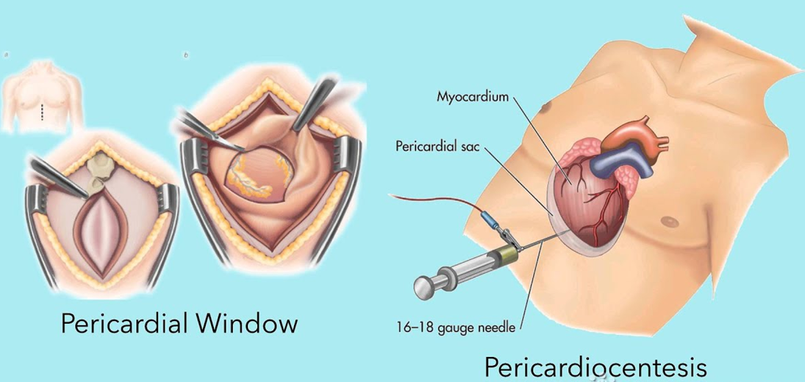

Slide 20
Показания и противопоказания
Показания к хирургическому дренированию:
  Посттравматический гемоперикард
  Гемоперикард при расслоении аорты
  Разрыв постинфарктного рубца
  Гнойный перикардит
  Рецидивный гидроперикард после чрескожного дренирования
  При необходимости биопсии
Противопоказания к чрескожному вмешательству:
  Коагулопатия
  Тампонада при расслоении аорты
  Гипертензия малого круга кровообращения (МКК)
Противопоказания к хирургическому дренированию
  возможность выполнения чрескожного

Slide 21
Выбор метода лечения
При острой тампонаде сердца – экстренное хирургическое/чрескожное дренирование.
  Хирургический метод выбирается, если есть показания к хирургическому методу или противопоказания к чрескожному методу.
  Если нет показаний к хирургическому методу и противопоказаний к чрескожному методу выполняется чрескожное дренирование под УЗ-контролем.
При подострой тампонаде сначала проводится консервативное лечение и строгий гемодинамический контроль.
  при отсутствии эффекта - чрескожное дренирование.
  Хирургическое дренирование - когда чрескожный дренаж не приносит пользы.
При местной форме тампонады методом выбора является хирургическое дренирование.

Slide 22
Прогноз
При отсутствии лечения тампонада приводит к летальному исходу, при раннем вмешательстве состояние большинства пациентов улучшается.
Время до вмешательства и причина заболевания являются основными прогностическими факторами.
У пациентов с тампонадой, вызванной ЗНО, уровень смертности в течение 12 месяцев превышает 75%.

Slide 23

Профилактика и скрининг
Профилактика
При травмах, перикардитах, ОИМ, расслоении аорты и других патологиях, вызывающих гидроперикард, Эхо-КГ и тщательное наблюдение за гемодинамикой полезно для профилактики и ранней диагностики
Наблюдение больных
Периодическое выполнение ЭхоКГ (обычно раз в 2-3 дня, возможно чаще), а также постоянный контроль гемодинамики необходимы для наблюдения после лечения.
Скрининг
ЭхоКГ и контроль гемодинамики
Реабилитация
Проводится в общем плане

Slide 24

Спасибо за внимание!

